Slide 1
Herzlich Willkommen zum Kurs Körpersprache verstehen und bewusst einsetzten

Slide 2
Inhalt:
Austausch zum Thema Körper·sprache
Der Körper ist der Übersetzter der Seele in das Sichtbare
Der Körper
Die Seele
Emotionen
Wo entstehen Emotionen?
Kommunikation: Was ist das?
Mimik
Blick·kontakt
Gestik
Körper·sprache im Gesprächrichtig nutzen
Körper·sprache im Beruf
Gefahren beim deuten von Körper·sprache
Körper·sprache in verschiedenen Kulturen

Slide 3
Warum denken Sie, dass Körper-sprache wichtig ist?
Sie sind gefragt:
Schreiben Sie auf das Kärtchen, was Sie dazu denken.

Slide 4
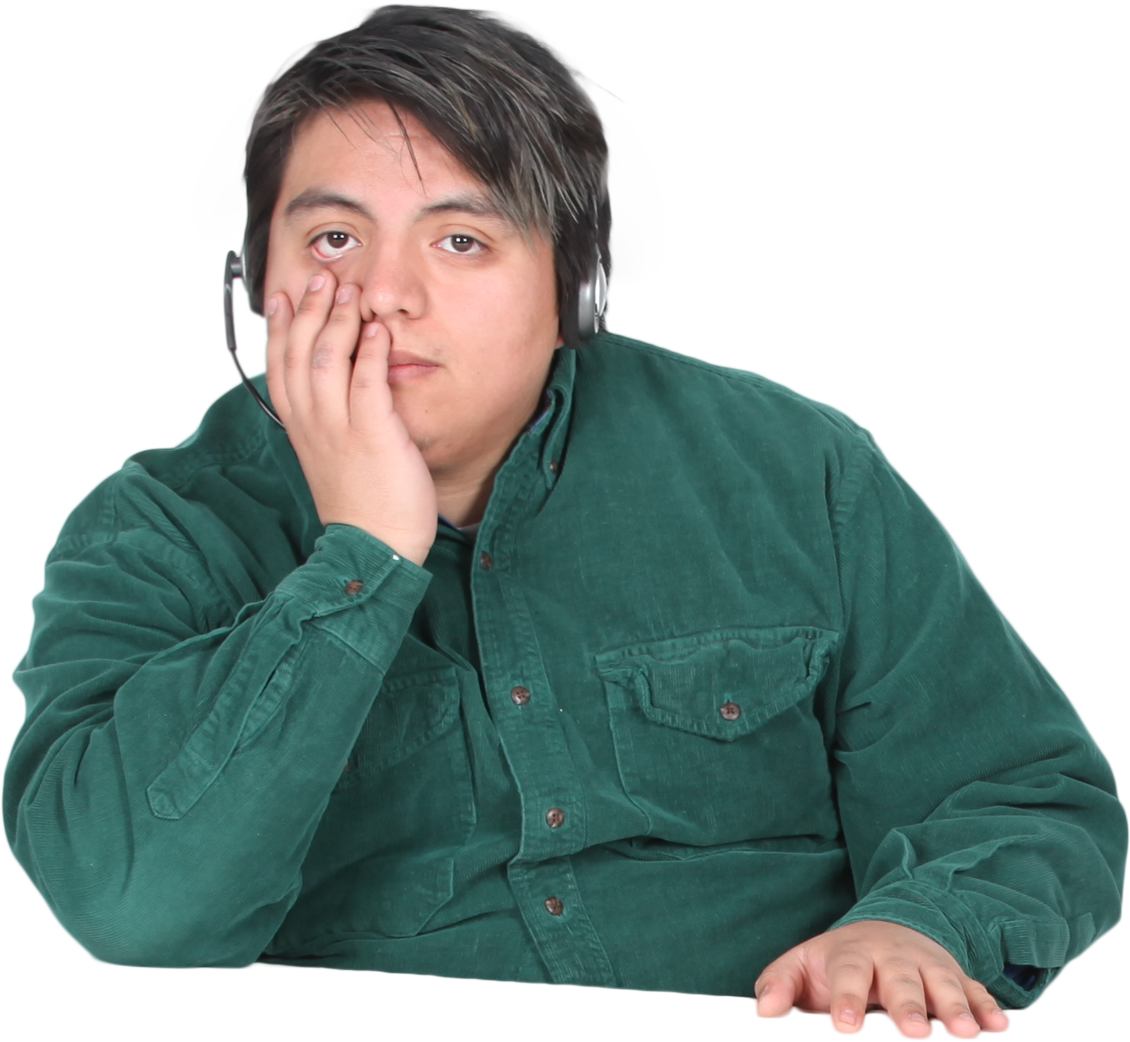
„ Der Körper ist der Über·setzer der Seele ins Sicht·bare“
Christian Morgenstern

Slide 5
Der Körper ist der Über·setzer der Seele ins Sicht·bare
Sie sind gefragt:
Wie ist diese Aussage gemeint?
Was verstehen Sie unter der Seele?
Was ist für Sie „der Körper“?

Slide 6
Der Körper und seine Sprache
„Unser Körper ist der Über·setzter der Seele in das Sicht·bare.“
Jede innere Bewegung, Gefühle, Emotionen, Wünsche drücken sich durch unseren Körper aus
Wir nehmen uns Selbst und unsere Umwelt durch unseren Körper wahr. (S. Molcho,1983)

Slide 7
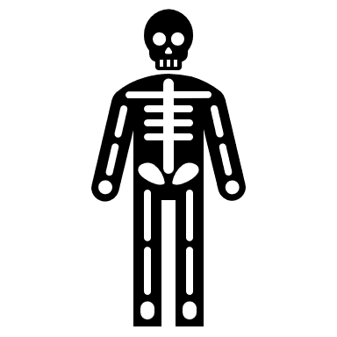
Der Körper des Menschen
Der menschliche Körper ist ein organisiertes Ge·bilde.
Er besteht aus einzelnen Zellen.
Die verschiedenen Zellen arbeiten im Körper zusammen.
Sie über·nehmen im Körper viele wichtige Aufgaben, damit wir leben können.

Slide 8
Die Seele
Die Seele lässt sich schwierig beschreiben. Die Seele kann man nicht sehen oder anfassen.
Im Duden steht:
Seele ist alles, was ein Mensch denkt, fühlt und empfindet.
In Welt·religionen wie dem Islam oder dem Christentum heißt es:
Die „Seele“ lebt weiter, auch wenn der Körper stirbt.
Die Seele ist ein Teil des Menschen, der nicht körperlich ist.

Slide 9
Emotionen
Emotionen sind Verhaltens·muster und Bewertungs·muster.
Diese sind im Laufe der menschlichen Ent·wicklung ent·standen.
Emotionen helfen uns bei der Orientierung im Leben.
Wir bewerten mit Emotionen jede Situation.
Das passiert auch, wenn wir nicht bewusst darüber nachdenken.

Slide 10
Wo entstehen Emotionen?
Emotionen entstehen in einem bestimmten Bereich im Gehirn.
Dieser Bereich wird Limbisches System genannt.
Das Limbische System liegt über dem Hirn⋅stamm innen im Gehirn
Zum Limbischen System zählen :
Amyg·dala : wird auf deutsch der „Mandel·kern“ genannt
Hippo·campus: bedeutet das „See·pferdchen“
Hypo·thalamus : auf deutsch bedeutet dieser Teil die „unter Kammer“

Slide 11
Das Limbische System
Das Limbische System reagiert sofort ohne dass man es steuern kann.
Wir können dieses System nicht mit dem Verstand be·einflussen
Unsere körperliche Reaktion ist immer ehrlich und echt
Ein Gefühl ist die Reaktion auf eine Emotion
Emotionen entstehen im Gehirn Gefühle zeigen sich durch den Körper

Slide 12
Emotionen
Sie sind gefragt:
Bearbeiten Sie auf dem Arbeits·blatt die Aufgabe 1

Slide 13
Kommunizieren – Was ist das?
Kommunizieren bedeutet: Informationen aus⋅tauschen.
Ein Sprichwort von Watzlawick sagt:
Man kann nicht nicht kommunizieren.
Es soll bedeuten:
Unser Körper bleibt nicht stumm. Auch wenn wir schweigen.

Slide 14
Wie kommunizieren wir?
Mimik
Das bedeutet Gesichts·ausdruck
Blick·kontakt
Gestik
Das bedeutet Bewegungen der Arme und Hände
Räumliche Beziehung
Körper·haltung
Das bedeutet, wie man zu einander steht oder sitzt

Slide 15
Mimik – Gesichts·ausdruck
= Gesichts·bewegungen mit Auge, Mund und Nase
Menschen orientieren sich als erstes am Gesicht der Person, mit der sie sprechen.
Der erste Blick geht meistens zu den Augen.
Augen·muskeln bewegen sich un·bewusst.
Der Mensch hat keinen aktiven Einfluss auf die Muskeln der Augen.

Slide 16
Blick·kontakt
Blick·kontakt bedeutet: jemandem in die Augen schauen.
Direkt anschauen zeigt: Ich höre Dir zu, ich mag Dich.
Weg·schauen kann bedeuten: Ich bin schüchtern, es ist mir egal oder ich schäme mich
Langes Anstarren ist auf·dringlich. Es kann aggressiv wirken.
Tipp: Gesprächs·partner direkt ansehen ist wichtig, aber nicht zu lange. Schauen Sie zwischen-durch z.B. auf die Stirn oder die Nase.

Slide 17
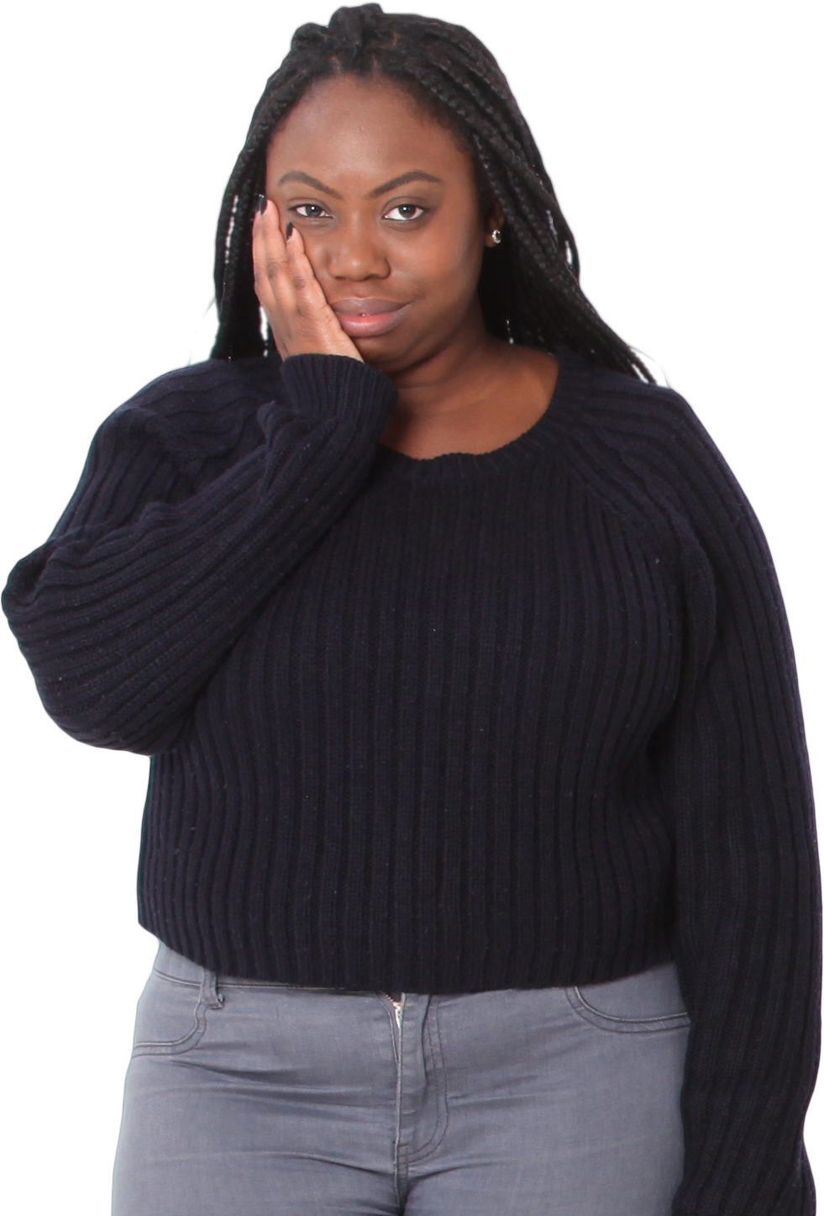
Welche Emotionen sehen Sie in diesen Gesichtern?

Slide 18
Gestik
Gestik ist die Sprache der Hände.
In gleichen Kulturen sind Gesten non-verbal (ohne Sprache) verständlich.
Wir können uns teilweise mit der Sprache der Hände ver·ständigen. Dazu müssen wir nicht die gleiche Sprache sprechen.
Wenn wir sprechen, benutzen wir gleichzeitig häufig unsere Hände. Diese Gestik verdeutlicht unsere Sprache.

Slide 19
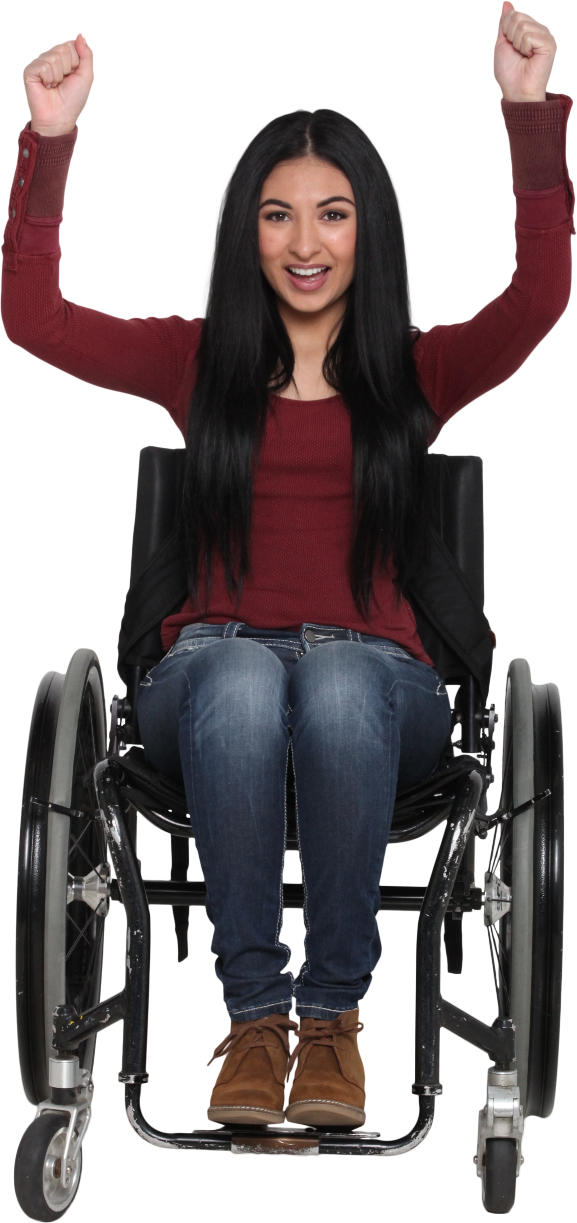
Was bedeuten diese Gesten?

Slide 20
Körper·haltung
Zur Körper·haltung gehören: Sitzen, Stehen, Gehen.
Körper·bewegungen sind meistens nicht absichtlich.
Man kann versuchen die Haltung zu verändern. Auf Dauer ist das aber fast nicht möglich.
Wie man geht, steht und sitzt verrät viel über unseren Charakter, unsere Einstellung und unsere Stimmung
Unsere Körper·haltung und der räumliche Abstand zu unserem Gesprächs·partner stehen direkt in Verbindung.

Slide 21
Signale durch Körper·haltung
Offene Haltung von Brust und Hals
Sich im Gespräch vorbeugen
Verschränkte Arme
Bedeutet Mut, Gelassen·hehit und Selbst·sicher·heit
Zeigt Interesse und Aufmerksamkeit
Zeigt kein Interesse oder Abwehr
Die Körperhaltung des Gesprächs·partners nachmachen
Zeigt Zu·stimmung, Interesse und Empathie

Slide 22
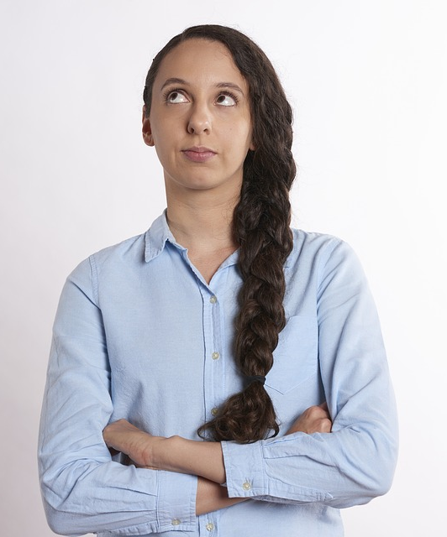
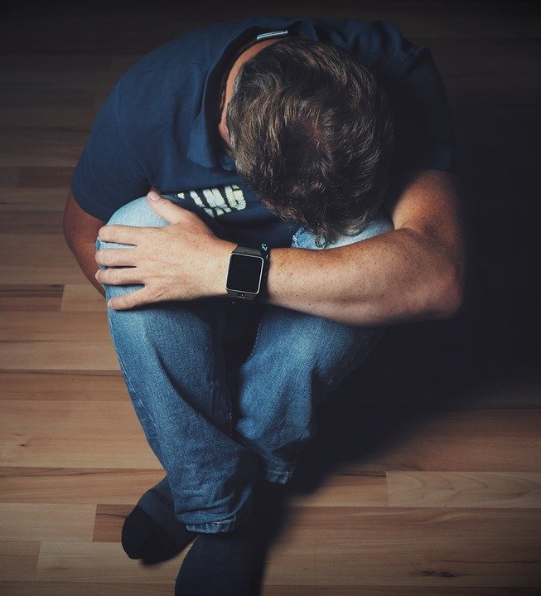
Was fühlen Sie bei diesen Körper·haltungen?
https://pixabay.com/de/photos/mann-trauer-verzweiflung-emotion-2734073/
https://pixabay.com/de/photos/gl%C3%BCck-r%C3%BCckseite-frau-jung-m%C3%A4dchen-824419/
https://pixabay.com/de/photos/augen-roll-ver%C3%A4rgert-person-2514034/

Slide 23
Körper·sprache im Gespräch richtig nutzen
Nicht von oben herab·schauen, das wirkt bedrohlich.
Immer auf Augen·höhe begegnen.
Versuchen Sie Ruhe aus·zu·strahlen.
Behalten Sie eine offene Körper·haltung ( z.B. Arme nicht ver·schränken).
Wählen Sie die richtige räumliche Beziehung.
(Erinnern Sie sich an die Positionen aus der letzten Lern·einheit.)

Slide 24
Körper·sprache im Beruf
Der Körper ist ein schlechter Lügner.
Wenn Menschen sprechen, bewerten wir die Aussage.
55% dieser Bewertung machen Menschen von der Körper·sprache des andern abhängig.
→ Das ist mehr als die Hälfte.
In wichtigen Gesprächen sollte man:
Gerade stehen, das wirkt über·zeugend
Bei Begrüßungen fest die Hand schütteln, aber nicht zer·quetschen!
Augen·kontakt halten aber ab und zu weg·schauen

Slide 25
Gefahren beim Deuten der Körper·sprache
Beim Lesen und Deuten der Körper-sprache können wir auch Fehler machen.
Eine einzelne Bewegung kann verschiedene Be·deutungen haben.
Mimik, Gestik und Körper·haltung ergeben ein ganzes Bild über den Menschen.
Es ist schwierig, die Körper·sprache eines anderen Menschen immer richtig einzuschätzen und zu deuten.

Slide 26
Gefahren beim deuten der Körper·sprache
Be-achten Sie beim Deuten von Körper·sprache:
Einzelne Gesten bedeuten nicht viel. Man muss das Ganze ansehen.
Man muss den Zusammen·hang beachten. Kommt die Person aus einer anderen Kultur? Geht es ihr heute nicht gut?
Die Person immer mit allen Eigen·schaften einschätzen.
Eigen·schaften sind Merkmale die zu einer Person gehören und sie von anderen Personen unterscheidet.

Slide 27
Arbeits·blatt
Sie sind gefragt:
Bearbeiten Sie auf dem Arbeits·blatt die Aufgaben 2-5

Slide 28
Körper·sprache in verschiedenen Kulturen
Je nach Kultur gibt es unter·schiedliche Be·deutungen von Körper·sprache.
Die Signale der Körper·sprache können in anderen Ländern unter·schiedliche Be·deutungen haben
Zum Beispiel:
In Europa schüttelt man zur Begrüßung die Hand
In Asien ist das unhöflich. Dort verbeugt man sich oft

Slide 29
In Europa ist es unhöflich, den anderen nicht anzusehen
In asiatischen Kulturen bedeutet es: Ich habe Respekt
Kopf nicken bedeutet in den meisten Ländern „ja“.
In arabischen Ländern, Griechen·land und der Türkei bedeutet es „nein“.
Bei Gesprächen immer darauf achten, welche Kultur der Gesprächs·partner hat!
In Europa achten Menschen auf den Mund
In Asien wird auf die Augen ge·achtet.
So können Sie heraus·finden, was der andere fühlt

Slide 30
Arbeits·blatt
Sie sind gefragt:
Bearbeiten Sie auf dem Arbeits·blatt die Aufgabe 6.

Slide 31
„Körper·sprache ist wie gesprochene Sprache.
Aber sie kann nicht lügen“
Samy Molcho

